Slide 1
Diagnóstico institucional
Fundamentos de la reforma
El Modelo Renovado de Atención Integral a la Salud (MoRAIS)
Beatriz Zurita
Cuaderno 3 CACyM- ISSSTE, Hacia una Mejor Institución

Slide 2
Indice de la presentación
Objetivos de la propuesta para la reforma
Directrices para el ensamblaje del Modelo Renovado de Atención Integral a la Salud
Operación del MoRAIS a partir de los cuidados primarios
Elementos para apoyar el funcionamiento
Prueba piloto para pulir y templar la propuesta

Slide 3
Objetivos generales
Promover el bienestar de los derechohabientes al propiciar la eficiencia en el cuidado de su salud, un mejor estilo de vida y disminuir los riesgos a los que están expuestos.
Superar las ineficiencias fortaleciendo la atención primaria a la salud y mejorando la capacidad resolutiva del primer nivel y la referencia a otras unidades médicas. Con el enfoque en la medicina familiar, el apoyo de la atención hospitalaria y de alta especialidad, y el concurso de las demás prestaciones y servicios institucionales.

Slide 4
Objetivos operacionales
Buscar que el desempeño médico, del personal de enfermería y del equipo de salud sea satisfactorio para quien recibe esos servicios y para quienes los otorgan.
Propiciar mayor vinculación entre el médico y el equipo del primer nivel, y con los médicos especialistas que apoyan en la atención, para beneficio de los propios pacientes y mayor colaboración entre los profesionales.

Slide 5
Objetivos operacionales
Proponer un programa de estímulos que recompensen el desempeño, impulsen la certificación de los profesionales y la acreditación de la capacidad de las unidades médicas para la mejora permanente de los servicios de salud.
Capacitar al personal directivo y a los equipos de salud para la atención integral de los pacientes, en la gestión de las unidades médicas y en la planeación de la operación.

Slide 6
Directrices para el ensamblaje del MoRAIS
Recursos
Sistema de atención médica y regionalización
Reorganización y balance entre la atención primaria y la hospitalización
Modernización y simplificación procesos
Revisión de la normatividad
Vinculación entre seguros, y prestaciones
Reingeniería de procesos
Tecnologías de la información y la comunicación

Slide 7
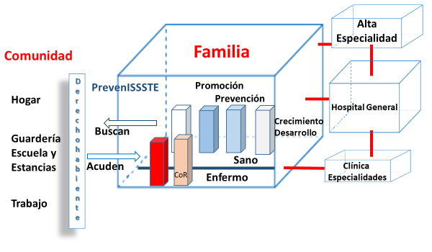
Operación del MoRAIS
a partir de la Atención Primaria

Slide 8
Elementos para apoyar el funcionamiento
Adscripción de la familia a consultorio
Equipo de trabajo y trabajo en equipo
Servicios expeditos
Convergencia funcional
Actitud para el cambio
Capacidad resolutiva ampliada
Redistribución de tareas
Tecnologías de la información y la comunicación
Educación continua e investigación en salud

Slide 9
Pasos para el desarrollo de la prueba piloto

Slide 10
Por su atención, muchas gracias

